Slide 1


Slide 2
Entendimiento de la situación actual
Transformación del Transporte en Nueva York
Cambio en los Patrones de Trabajo, Flexibilidad horaria y bienestar
Motivación de la Empresa de Transporte de Pasajeros
Desafíos y Oportunidades

Slide 3
Objetivo General
Desarrollar un análisis integral de datos y aplicar técnicas de Machine Learning para evaluar la viabilidad y el impacto de la incorporación de vehículos eléctricos en la flota de una empresa de transporte de pasajeros en la ciudad de Nueva York, orientado a mejorar la sostenibilidad y eficiencia del transporte urbano.

Slide 4
Objetivos Específicos
Desarrollar un análisis detallado del mercado de taxis y viajes compartidos en la ciudad de Nueva York.
Realizar un Análisis de Datos para Evaluar el Impacto Ambiental y Económico de Introducir Vehículos Eléctricos.
Desarrollar Modelos Predictivos de Machine Learning para Optimizar la Operación y Demanda del Servicio de Taxis.

Slide 5
Alcance
Periodo de Análisis:
El análisis se centrará en los datos recopilados de taxis amarillos y verdes en la ciudad de Nueva York durante el periodo de septiembre de 2022 a septiembre de 2023.

Slide 6
Alcance
Demanda de Taxis:
Análisis de patrones de demanda de taxis a lo largo del tiempo.
Evaluación de factores que influyen en la demanda, incluyendo hora del día, día de la semana.
Impacto Ambiental de los Taxis:
Estudio de las emisiones de gases de efecto invernadero.
Análisis de la relación entre la demanda de taxis y su impacto ambiental.

Slide 7
Alcance
Evaluación de la Viabilidad de Vehículos Eléctricos:
Análisis de costos y beneficios de los vehículos eléctricos comparados con los convencionales.
Evaluación de la disponibilidad y requerimientos de la infraestructura de carga.
Desarrollo de Modelos de Machine Learning:
Creación de un modelo predictivo para la demanda de taxis.
Desarrollo de un modelo de recomendación para viajes más limpios y eficientes, alineado con la sostenibilidad y preferencias de los clientes.

Slide 8
Alcance
Limitaciones y Delimitaciones:
El proyecto se limitará al análisis de datos disponibles de taxis amarillos y verdes, así como a la información sobre vehículos eléctricos y su infraestructura correspondiente en la ciudad de Nueva York.
Se considerarán únicamente los datos y tendencias dentro del periodo especificado, reconociendo que cambios en políticas o tendencias del mercado pueden influir en futuras proyecciones.

Slide 9
Objetivos y KPIs (indicador clave de rendimiento)
Tasa de Cambio en la Demanda de Taxis:
Objetivo: Medir el cambio porcentual en la demanda de taxis mes a mes.
Fórmula: (DemandaActual − DemandaAnterior) / DemandaAnterior × 100
Meta: Lograr un crecimiento mensual constante en la demanda de taxis de al menos un 5%, indicando una expansión positiva del mercado.
Reducción Porcentual de Emisiones de CO2:
Objetivo: Calcular la reducción potencial de CO2 al implementar vehículos eléctricos.
Fórmula: (EmisionesCO2vehiculoConvencional − EmisionesCO2vehiculoElectrico) / EmisionesCO2vehiculoConvencional × 100
Meta: Alcanzar una reducción del 30% anual en las emisiones de CO2 por kilómetro con la introducción de vehículos eléctricos, en comparación con los vehículos convencionales.

Slide 10
Objetivos y KPIs (indicador clave de rendimiento)
Costo Promedio por Kilómetro de Vehículos Eléctricos vs. Convencionales:
Objetivo: Comparar los costos operativos de vehículos eléctricos y convencionales.
Fórmula: Costo total de operación (mantenimiento, energía/combustible) / Kilómetros recorridos
Meta: Reducir el costo operativo por kilómetro de vehículos eléctricos en un 20% anual en comparación con los vehículos convencionales.
Reducción Porcentual de Emisiones de CO2:
Objetivo: Calcular la reducción potencial de CO2 al implementar vehículos eléctricos.
Fórmula: (EmisionesCO2vehiculoConvencional − EmisionesCO2vehiculoElectrico) / EmisionesCO2vehiculoConvencional × 100
Meta: Alcanzar una reducción del 30% anual en las emisiones de CO2 por kilómetro con la introducción de vehículos eléctricos, en comparación con los vehículos convencionales.

Slide 11
Objetivos y KPIs (indicador clave de rendimiento)
Índice de Disponibilidad de Infraestructura de Carga:
Objetivo: Medir la disponibilidad de infraestructura de carga en relación con el número de vehículos eléctricos en la flota.
Fórmula: Número de estaciones de carga accesibles / Número total de vehículos eléctricos en la flota
Meta: Alcanzar una proporción de al menos una estación de carga por cada cinco vehículos eléctricos en la flota, asegurando una infraestructura adecuada para las necesidades operativas.
Porcentaje de Crecimiento en la Base de Usuarios de Servicios de Taxi:
Objetivo: Medir el crecimiento en el número de usuarios de servicios de taxi.
Fórmula: (NumerodeUsuariosalfinaldelPeriodo − NumerodeUsuariosaliniciodelPeriodo) / NumerodeUsuariosaliniciodelPeriodo
Meta: Lograr un incremento del 10% en la base de usuarios de servicios de taxi al final del período de análisis, reflejando una exitosa captación y retención de clientes.

Slide 12
Metodología de trabajo
Fase 1: Recopilación de datos
Fase 2: Preparación de datos
Fase 3: Análisis de datos
Fase 4: Desarrollo de modelos
Fase 5: Implementación de modelos
Fase 6: Comunicación de resultados

Slide 13
Repositorio Github
Estructura:
Repositorio de Github público para trabajar colaborativamente con todo el grupo, con diferentes branches (ramas) y controles de versiones de cada miembro del equipo.
https://github.com/Chinaskidev/Taxis-NY/

Slide 14



Roles y Responsabilidades
Ingenieros
Juan Carlos Vasquez
Patricio Manuel Marzi
Analistas
Romina Paola Capurro
Romina Soledad Escudero
Científicos
Edwin Torre
Heidi Seltzer
Notes:
Equipo de trabajo - Roles y responsabilidades

Slide 15
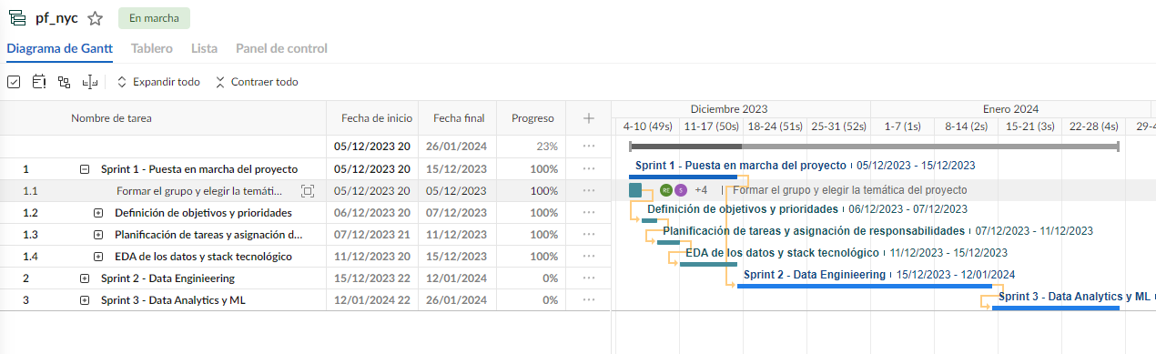
Cronograma General - Diagrama de Gantt
Link del Cronograma

Slide 16
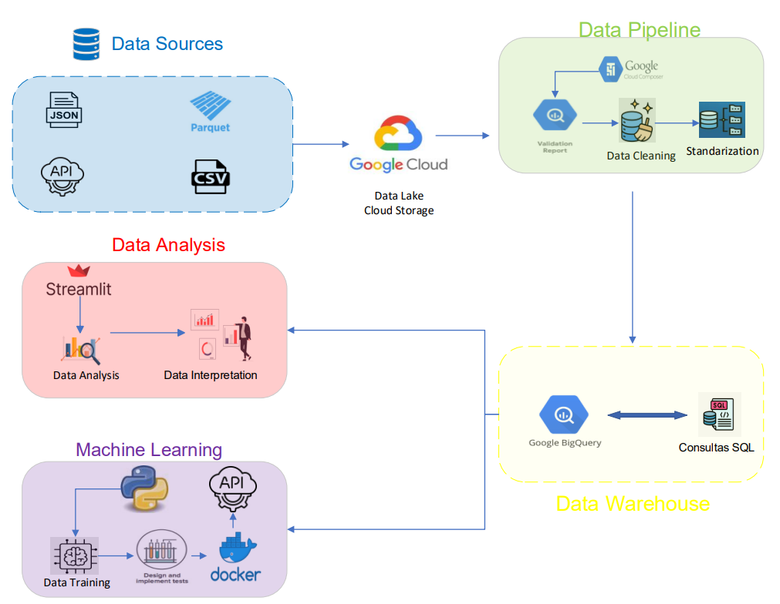
Stack Tecnológico

Slide 17
Análisis preliminar de la calidad de los datos:
Fuentes y confiabilidad de las mismas
Significado de cada columna de cada dataset
Tipos de datos
Método de adquisición
Fecha de adquisición
Última actualización

Slide 18
Análisis Exploratorio de los Datos (EDA)
Análisis preliminar de datos de viajes de Taxis Amarillos y Verdes en NYC.
Análisis preliminar de emisiones CO2 de Taxis Amarillos.
Análisis preliminar de estaciones de carga eléctrica y de combustibles alternativos.
Análisis preliminar de contaminación del aire.
Análisis preliminar de la calidad del aire en la ciudad de NYC.
Análisis preliminar del clima en la ciudad de NYC.
Análisis preliminar de la demanda de Taxis Amarillos y Verdes en NYC.
Análisis preliminar para modelo que determine el mejor momento para viajar considerando la baja demanda de taxis.

Slide 19
Gracias!

